Slide 1
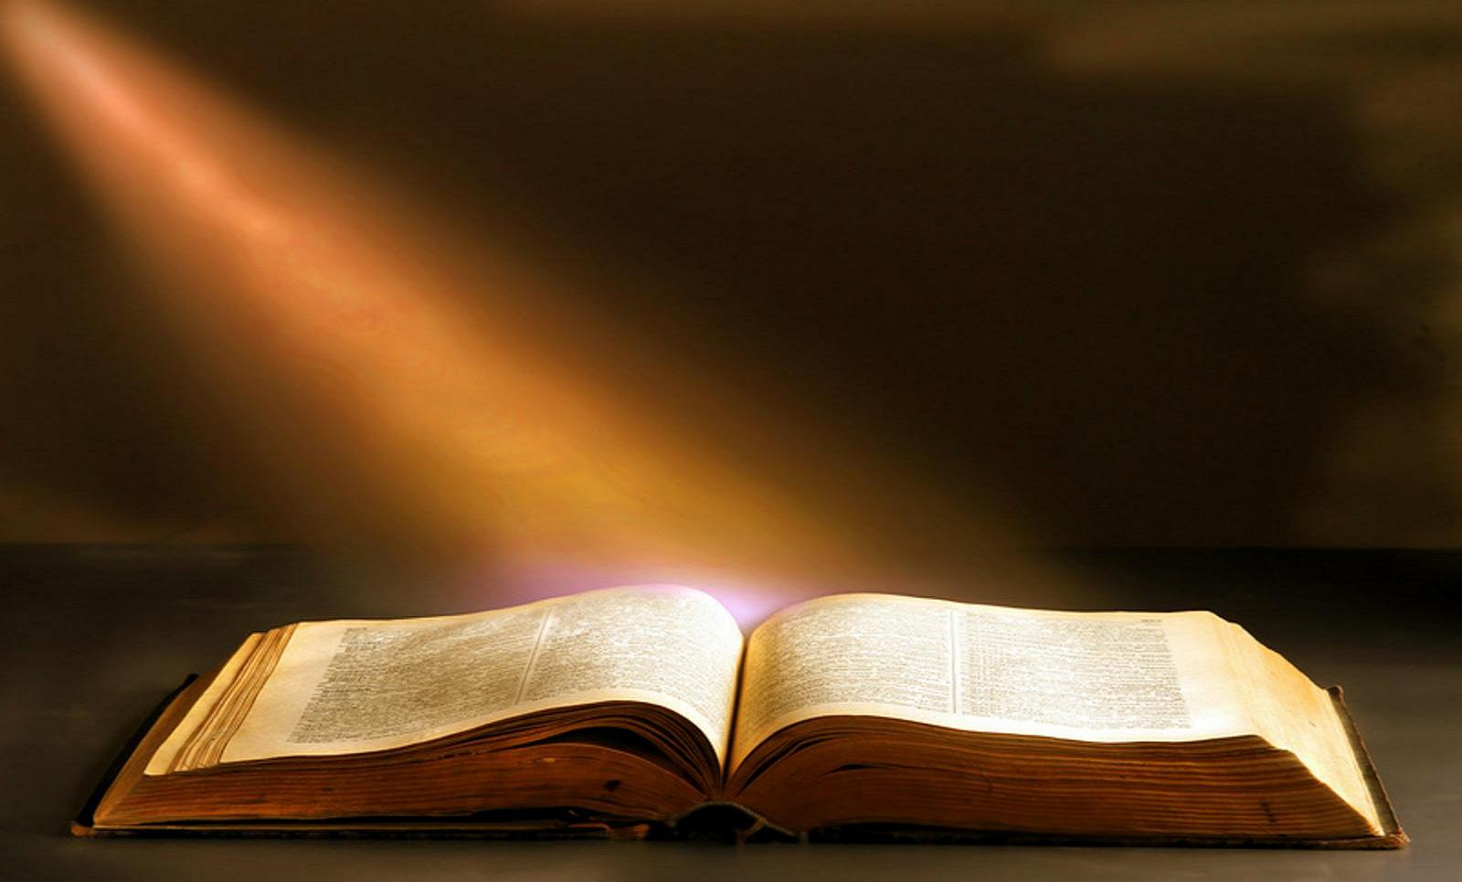
APROBADOS
POR DIOS

Slide 2
INTRODUCCIÓN
2 TIM 2:15
“Esfuérzate por presentarte a Dios aprobado, como obrero que no tiene de qué avergonzarse y que interpreta rectamente la palabra de verdad”.
“Procura con diligencia presentarte a Dios aprobado, como obrero que no tiene de qué avergonzarse, que usa bien la palabra de verdad”.
“Procura con diligencia presentarte a Dios aprobado, como obrero que no tiene de qué avergonzarse, que maneja con precisión la palabra de verdad”.

Slide 3
 Este es uno de los gran versículos en la Biblia por lo que nos dice.
 Lo que nos dice el texto es de suma importancia y merece nuestra atención y acción.
 Vamos analizar el versículo en detalle y ver que nos enseña.

Slide 4
APROBADOS
POR DIOS

Slide 5
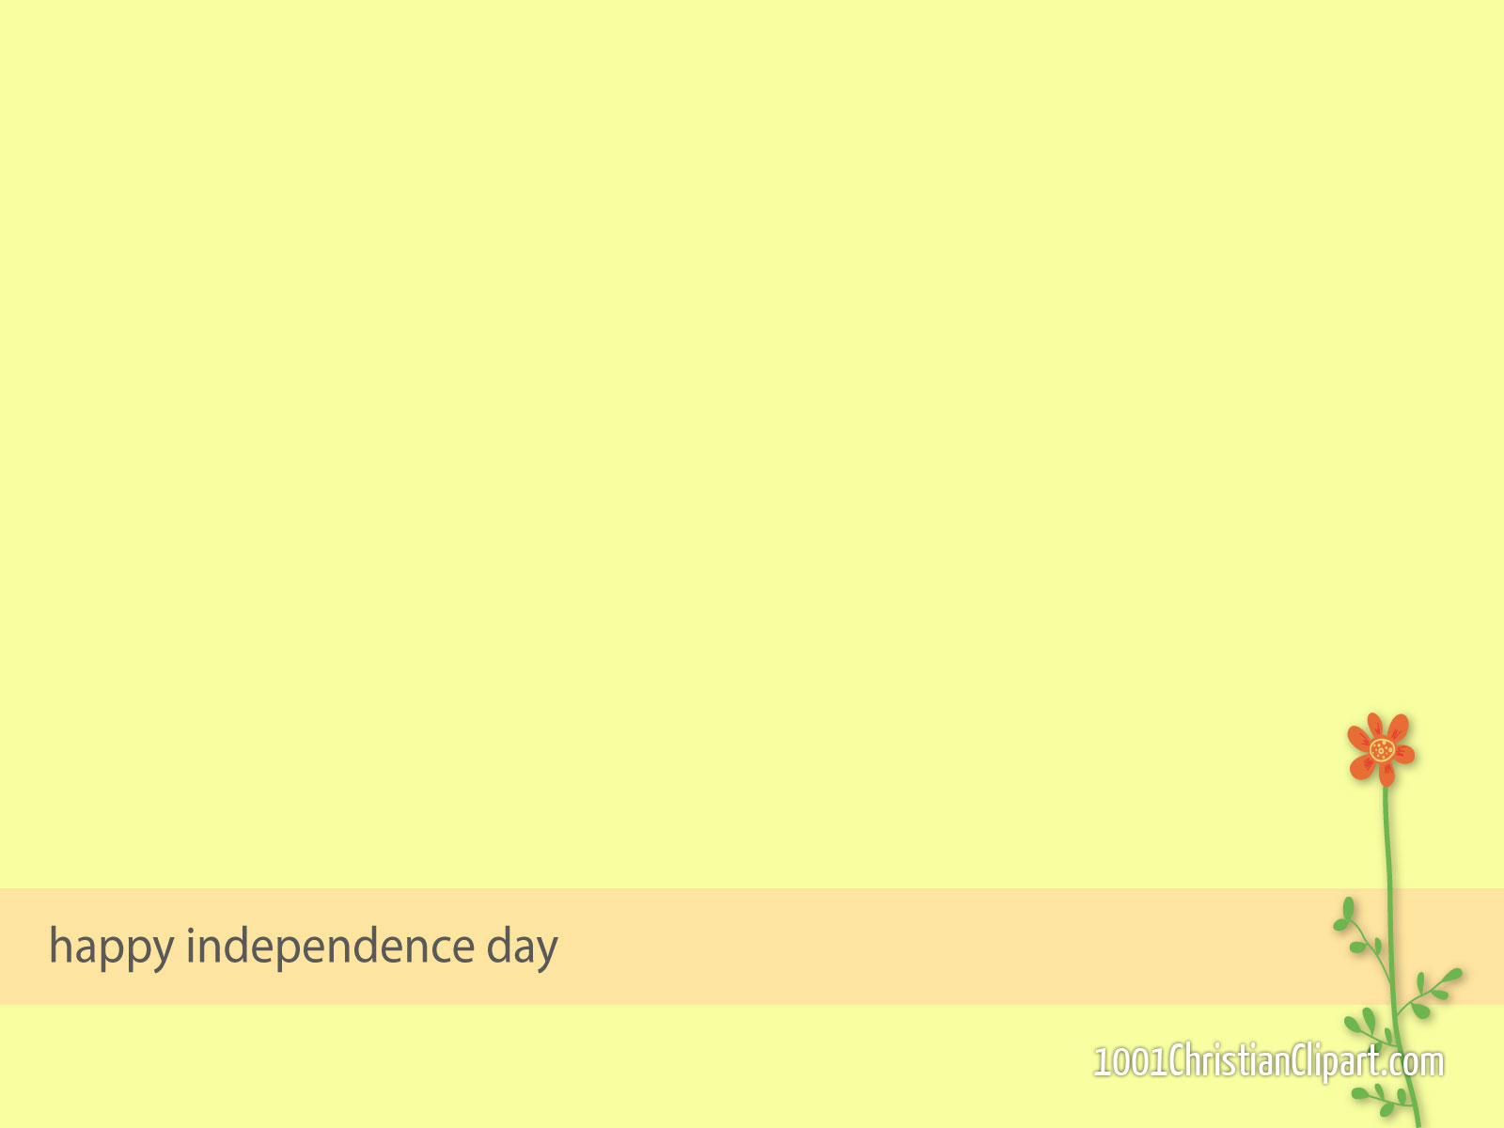
☞ Para comenzar el texto nos dice 2 cosas importantes:
[1] debemos…… Ser Aprobados Por Dios!
[2] y ser aprobados por Dios…… Debe Ser Prioridad!
☞ El hecho que debe ser Prioridad es indicado por las palabras,
● Esfuérzate viene de la palabra “Esfuerzo” = acción enérgica; vigor
● Procura con Diligencia = apúrate; dale atención)
No Hay Nada Mas Importante Que Ser Aprobado Por Dios!

Slide 6
“…Como Obrero …”
1 COR 3:9; 2 COR 6:1
= Pablo y Apolos eran “colaboradores (obreros)” con el Señor y nosotros también somos, MT 28:18-20; MR 16:20
“..Que No Tiene
De Qué Avergonzarse…”
☞ Vergüenza =
una emoción causada por la conciencia de culpa; algo que trae fuerte pesar, censura o reprobación
¿Qué hay en la biblia o en ser Cristiano que debemos estar avergonzados?
¿Qué nos dice la biblia sobre la vergüenza; sobre el avergonzarnos?

Slide 7
LC 9:26
= si nos avergonzamos de Cristo y su palabra, Él se avergonzará de nosotros
ROM 1:16
= nunca avergonzarnos del evangelio; medio por cual Dios salva (MR 16:15-16)
1 PED 4:16
= no avergonzarnos de sufrir porque somos Cristianos (2 TIM 1:12)
Si nunca nos avergonzamos de ser un obrero del Señor, de Su Palabra y por ser Cristiano-
Seremos Aprobados
Por Dios!

Slide 8
“… Y Que Interpreta Rectamente La Palabra De Verdad.”
MR 16:15; EF 6:4; COL 3:16; TITO 2:3-5; HEB 5:12
Nosotros los Cristianos somos
“maestros/maestras” de la Biblia! (no es opción!)
STG 3:1. Esto de ser maestros es SERIO!
“Interpretar Rectamente” = enseñar, predicar o aplicar correctamente y eso requiere la preparación propia: Estudio, HCH 2:42; 17:11; 1 TIM 4:13

Slide 9
El estudio de la Biblia debe ser parte de nuestra rutina diaria! (ser constante)
Debemos estudiar la Biblia porque….
= 2 TIM 3:16-17
nos prepara para todas las obras que tenemos que hacer
= JN 12:48
por ella seremos juzgados
= ROM 10:17
es la fuente de nuestra Fe (1 JN 5:4)
Pero sobre todo estudiamos la Biblia----- Para enseñarla correctamente y así
Ser Aprobado Por Dios!

Slide 10
LECCIÓN
¿Por qué Es Importante Ser Aprobados Por Dios?
Porque en el día de juicio Dios va decir dos cosas:
“Venid, benditos de mi Padre, heredad el reino preparado para vosotros desde la fundación del mundo.
“Apartaos de mí, malditos, al fuego eterno que ha sido preparado para el diablo y sus ángeles.
¡Y las Palabras Que Oiremos
Dependerá en Si Somos
Aprobados De Dios o No!

Slide 11
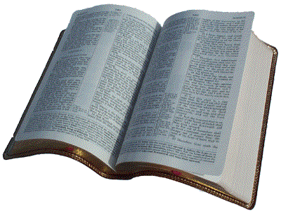
EL PLAN DE DIOS DE SALVACIÓN
OYE
(ROM 10:17)
Está En
La Biblia
CREE
(JN 3:16)
CONFIESA
(ROM 10:10)
ARREPIÉNTETE
(HCH 2:38)
SE FIEL
(REV 2:10)
BAUTIZATE
(MR 16:16)

